Slide 1
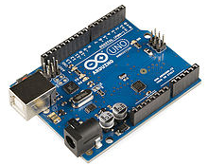
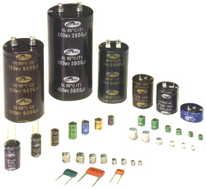
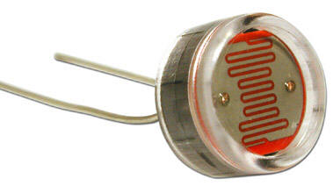
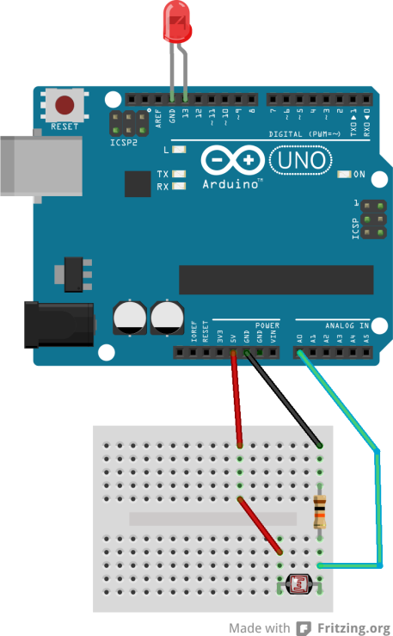
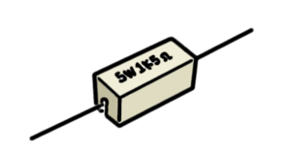
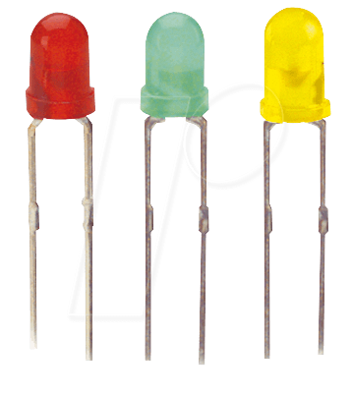
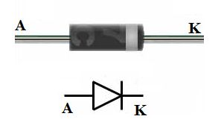
Progettare e creare con Arduino e il "physical computing"
Prof. Giorgio De Nunzio giorgio.denunzio@unisalento.it
Dipartimento di Matematica e Fisica – Università del Salento

Slide 2
Introduzione
Il corso parlerà di….
Elettronica di base
Arduino
Programmazione
Applicazioni
http://www.dmf.unisalento.it/~denunzio/allow_listing/ARDUINO/

Slide 3
Iniziare con Arduino (1)
Se si lavora su un pc sul quale non si dispone dei diritti di amministratore, occorre scaricare e decompattare la versione zipped dell’ambiente di sviluppo di Arduino, “Arduino IDE” (Integrated Development Environment), il “programma” per programmare Arduino), da: http://arduino.cc/en/Main/Software, scegliendo “ZIP file” e poi “JUST DOWNLOAD”
Se si tratta del proprio pc, sul quale si dispone dei diritti di amministratore, o se comunque i diritti di amministratore sono garantiti (almeno per il proprio utente!), scaricare la versione installabile (.exe, “Win10 and newer…”), lanciarla e seguire le istruzioni.
Collegare Arduino al computer tramite il cavo USB fornito nel kit. Se è richiesta dal computer l’installazione dei driver, seguire la procedura.
Lanciare il programma arduino.exe dalla directory decompattata (nel caso d’uso del .zip) o dal menu di avvio del pc, o dall’icona sul desktop; dovrebbe comparire uno “sketch” arduino, contenente le funzioni (vuote) setup() e loop(); se non succede, usare il menu File→New Sketch (per impostare la lingua italiana: File→Preferences→Language):
void setup() {
// put your setup code here, to run once:
}
void loop() {
// put your main code here, to run repeatedly:
}
Scegliere la voce di menu “Strumenti → Porta” e selezionare la porta alla quale fa capo Arduino. In “Scheda” selezionare: Arduino UNO
Riempire lo sketch come nella prossima slide, ricordando che la distinzione tra maiuscole e minuscole è importante!

Slide 4
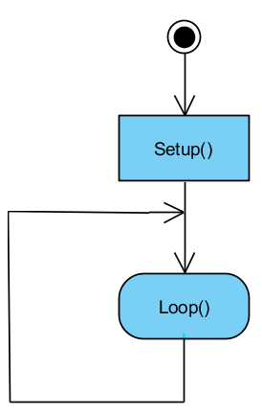
Iniziare con Arduino (2)
// the setup function runs once when you press reset or power the board void setup() { // initialize digital pin 13 as an output. pinMode(13, OUTPUT); } // the loop function runs over and over again forever void loop() { digitalWrite(13, HIGH); // turn the LED on (HIGH is the voltage level) delay(1000); // wait for a second digitalWrite(13, LOW); // turn the LED off by making the voltage LOW delay(1000); // wait for a second }
Il blocco di codice (o “funzione”) setup() è eseguito una sola volta, all’inizio; il blocco loop() è eseguito “all’infinito” dopo setup().
Cliccare sull’icona di “Verifica” (1a icona sotto il menu, contrassegnata da √) . Sarà chiesto di salvare il file sorgente. Scegliere la directory Documenti (o altro) e dare un nome al programma (esempio: test01). Automaticamente sarà aggiunta l’estensione .ino. Poi lo sketch sarà compilato e ne sarà verificata la correttezza formale.
Cliccare su “Carica” (seconda icona, la freccia). Il programma sarà compilato e portato su Arduino. Il piccolo LED sulla basetta di Arduino inizierà a lampeggiare a intervalli di un secondo di accensione (on) e uno di spegnimento (off).
Le righe che iniziano con // sono commenti al codice! Possono essere trascurate per brevità

Slide 5
Iniziare con Arduino (2a)
Si può immaginare che negli sketch Arduino vi sia una funzione main predefinita, come la seguente:
void main()
{
setup();
while(true) {
loop();
}
}
Una nota su setup e loop

Slide 6
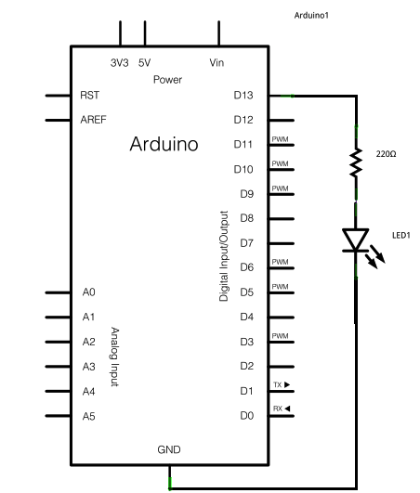
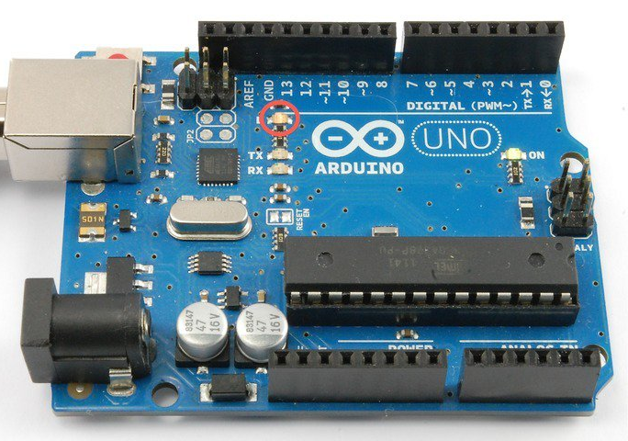
Iniziare con Arduino (2a)
Il LED “L”
Tasto reset

Slide 7
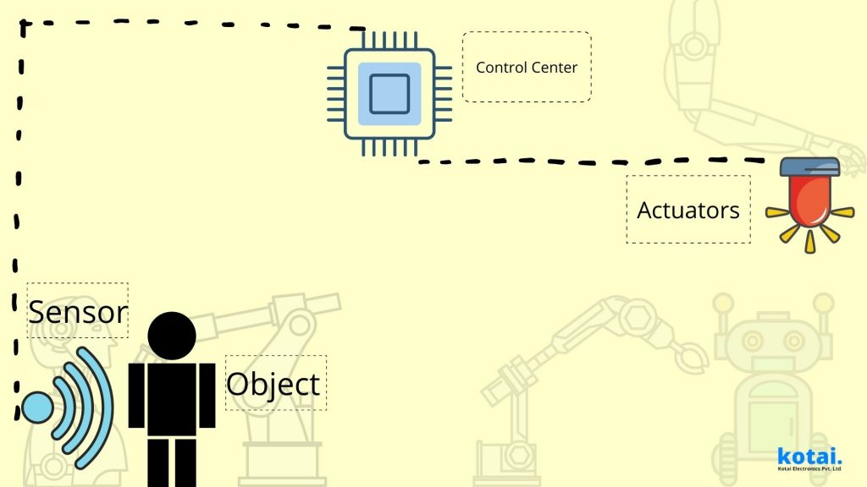
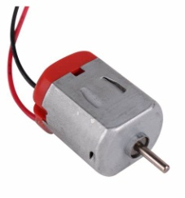
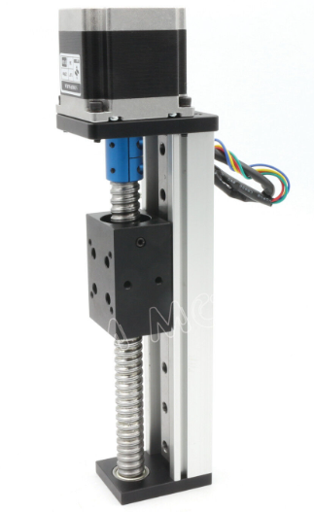
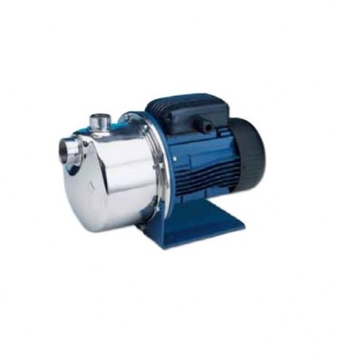
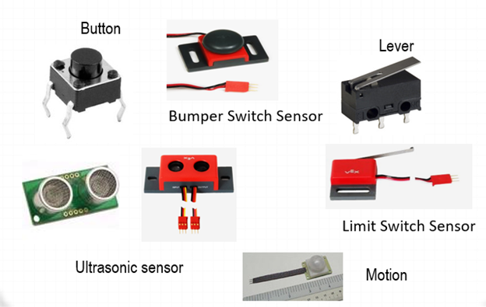
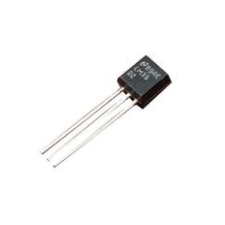
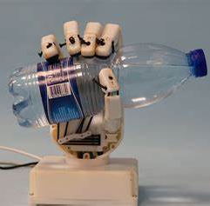
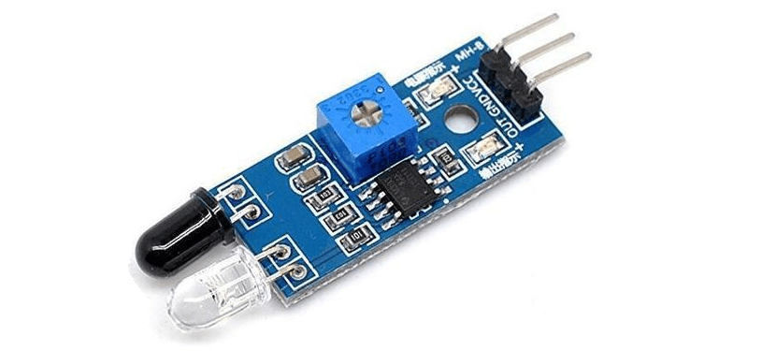
Sensori e attuatori
Iniziare con Arduino (2b)
DC motor
Stepper motor
Electric pump
Temperature
Infrared (obstacle)

Slide 8
Iniziare con Arduino (3)
Modificare il programma come segue:
// the setup function runs once when you press reset or power the board
void setup() {
// initialize digital pin 13 as an output.
pinMode(13, OUTPUT);
Serial.begin(9600); // open the serial port at 9600 bps (bauds)
Serial.print("Inizio\n");
int j;
for (j = 0; j < 10; j++)
Serial.print(j);
}
// the loop function runs over and over again forever
void loop() {
Serial.print("Accendo\n");
digitalWrite(13, HIGH); // turn the LED on (HIGH is the voltage level)
delay(1000); // wait for a second
Serial.print("Spengo\n");
digitalWrite(13, LOW); // turn the LED off by making the voltage LOW
delay(1000); // wait for a second
}
Dare il comando di menu “Strumenti → Monitor Seriale” per aprire la finestra di output del sistema di comunicazione tramite la porta USB.
Cliccare su “Carica” (seconda icona, la freccia). Osservare la finestra del monitor seriale. Notare che il LED TX su Arduino lampeggia ad ogni messaggio inviato sulla porta seriale (USB).
Nota: se il monitor seriale non funziona, controllare che la velocità impostata nella IDE (visibile a destra in alto nella finestra del monitor seriale) sia impostata a 9600 baud!
Il monitor seriale

Slide 9
Iniziare con Arduino (4)
Finora, abbiamo detto ad Arduino di accendere e spegnere un LED, e di mandare alcuni messaggi alla finestra del monitor seriale. Ora insegniamogli a contare. Immediatamente dopo la riga Serial.print("Inizio\n") inseriamo:
int j;
for (j = 0; j < 10; j++)
Serial.print(j);
Se la finestra del monitor di traffico seriale dovesse essere chiusa, dare il comando di menu “Strumenti → Monitor Seriale” per aprirla.
Cliccare su “Carica” (seconda icona, la freccia). Osservare la finestra del monitor seriale.
Informazioni su Serial.print() sono all’indirizzo: https://www.arduino.cc/en/Serial/Print
Concetto di variabile!

Slide 10
Iniziare con Arduino (5)
Ulteriore variante:
int j;
for (j = 0; j < 10; j++) {
Serial.print(j);
Serial.print("\n");
}
Osserviamo:
I punti e virgola alla fine di ogni riga di codice
Le parentesi graffe aggiunte all’istruzione for
Il funzionamento dell’istruzione for
Il costrutto j++
Il “carattere” \n ; si può anche tralasciare, e usare l’istruzione Serial.println(); oppure integrare il “vai a capo” con la variabile da stampare: Serial.println(j); e quindi risparmiare una linea di codice.
Insegniamo ora ad Arduino a calcolare i quadrati dei numeri interi; introduciamo il programma che si trova alla slide seguente (attenzione; il codice è stato semplificato rimuovendo le istruzioni che fanno accendere e spegnere il LED! Ci interessa ora solo imparare o ripassare i costrutti del linguaggio C).
Esercizio!
Modificare il codice in modo che i numeri
siano scritti uno accanto all’altro, come nella
slide precedente, ma alla fine il programma
stampi un “a capo”, così:
123456789
Accendo
Spengo
….

Slide 11
Iniziare con Arduino (6)
Ecco il programma completo:
// the setup function runs once when you press reset or power the board
void setup() {
Serial.begin(9600); // open the serial port at 9600 bps:
Serial.print("Inizio\n");
int j;
for (j = 0; j < 10; j++) {
Serial.print(j);
Serial.print("\t");
Serial.print(j*j);
Serial.print("\n");
}
}
// the loop function runs over and over again forever
void loop() { // questa funzione e’ vuota!
}
Osserviamo l’output: una tabellina dei quadrati dei primi 10 numeri interi. Qual è lo scopo del carattere "\t", parente di "\n"?
Come cambiare i limiti della tabella? Possiamo compilarla tra 0 e 50? Come? Che succede se portiamo il limite superiore a 200? Tragedia! Usare long int!
OVER/UNDERFLOW!

Slide 12
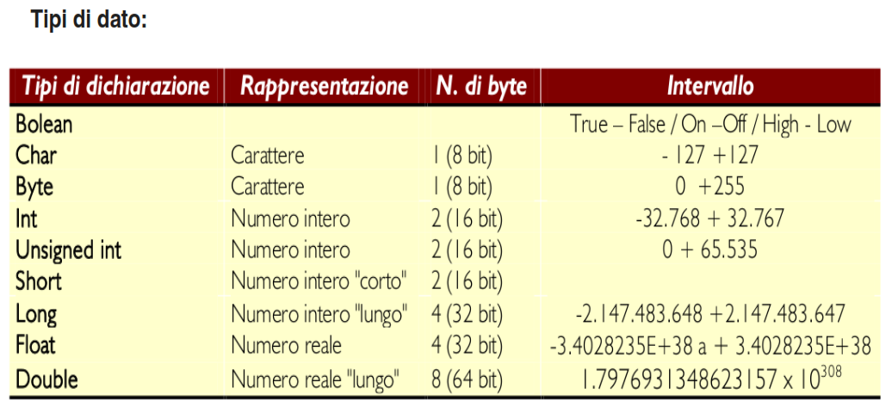
Iniziare con Arduino (7)
Se utile, vedere il file “posizionali e binario.ppt”
in C
-128 +127

Slide 13
Iniziare con Arduino (8)
Come fare un ciclo che vada da 9 a 0? Usare j--.
Modificare il programma in modo che:
conti da 0 a 9 e poi da 9 a 0.
conti da 0 a 9, poi da 9 a 0, e poi ripeta il ciclo indefinitamente.
Faccia lampeggiare il led per 10 volte con periodo di un secondo complessivo (0,5 s on, seguiti da 0,5 s off), e poi indefinitamente con periodo di 200ms complessivi

Slide 14
Iniziare con Arduino (9)
Riassunto istruzione for:
for (inizial; condiz; operaz) istruzione;
for (inizial; condiz; operaz) {
istruzione1;
istruzione2;
}
Si veda anche il file
“Zanichelli-Mirandola Arduino.pdf”,
pag 12

Slide 15
Iniziare con Arduino (10)
Istruzione if:
if (espressione) istruzione;
if (espressione) {
istruzione1;
istruzione2;
}
if (j == 5) {
Serial.print(…
digitalWrite…
}
Si veda anche il file
“Zanichelli-Mirandola Arduino.pdf”,
pag 11; esiste anche la clausola “else”!
Esercizio: inserire il test con l’istruzione if nel codice, in modo che Arduino, nell’ordine:
1. spenga il led onboard
2. conti da 1 a 10 (scrivendo i numeri via seriale con ritardo di 1 secondo) e, mentre conta….
2a. quando giunge a 5,
2a1. scriva via seriale “Sono arrivato a 5”, e
2a2. accenda il led on board.
Siccome tutto questo avviene una volta sola, il codice sarà inserito nella setup() mentre la loop() resterà vuota.

Slide 16
Iniziare con Arduino (11a)
FUNZIONI/FUNCTIONS
Studiare dapprima dal file
“Zanichelli-Mirandola Arduino.pdf”, pag 15
Esercizio: dopo aver ripetuto l’esempio dal testo citato (funzione “moltiplica”), scrivere una funzione che accenda e spenga una volta il led on board, con il periodo di un secondo.
Si richiami questa funzione prima dalla setup(), per vedere che il led compie un ciclo “accendi-spegni” una volta sola, e poi dalla loop(), per farla funzionare indefinitamente.
La funzione potrebbe chiamarsi blink1Time().
void blin1Time(void) { // don’t forget to set pin 13 as output in setup!
digitalWrite(13, HIGH); // turn the LED on (HIGH is the voltage level) delay(500); // wait for half a second digitalWrite(13, LOW); // turn the LED off by making the voltage LOW delay(500); // wait for half a second }

Slide 17
Iniziare con Arduino (11b)
FUNZIONI/FUNCTIONS
Esercizio: scrivere una funzione che riceva due parametri: il numero di impulsi (n) e il periodo degli impulsi (t), e accenda/spenga il led n volte, ogni volta con periodo t (attenzione, il delay è t/2!). La funzione potrebbe chiamarsi blinkNTimes(int n, int t).
void blinkNTimes(int n, int t) { // don’t forget to set pin 13 as output!
int j;
for (j = 0; j < n; j++) {
turn led on, wait for t/2 ms, turn led off, wait for t/2 ms
// fill with the right commands!
}
}
Usare questa funzione per realizzare un programma che esegua nell’ordine le seguenti operazioni:
chiami blinkNTimes per accendere/spegnere il led 5 volte con periodo di 2 secondi
faccia una pausa di un secondo
chiami blinkNTimes per accendere/spegnere il led 5 volte con periodo di 1 secondo
faccia una pausa di un secondo
chiami blinkNTimes per accendere/spegnere il led indefinitamente (quindi, una volta sola, ma inserendo la chiamata nella funzione loop!) con periodo di 1 secondo

Slide 18
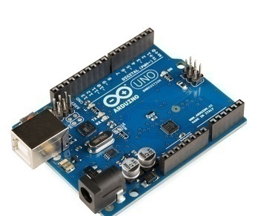
Iniziare con Arduino (12)
Lettura dei tasti del pc
Vedremo come usare la tastiera del computer per:
accendere e spegnere il LED situato sulla scheda di Arduino, e…
cambiare il periodo di accensione dello stesso LED
A cosa può servire?
Per creare una postazione di controllo dal proprio pc per gestire qualsiasi supporto elettronico come luci, motori, pompe d’acqua per annaffiare, elettrodomestici…
Come funziona?
legge il tasto premuto sulla tastiera del pc tramite seriale, con Serial.read()
Ispirato da http://www.marcopucci.it/tutorial-arduino-3-comandi-da-tastiera/

Slide 19
Iniziare con Arduino (13)
Lettura dei tasti del pc
Lettura del tasto premuto sulla tastiera del pc tramite seriale, con Serial.read(), e stampa a video con Serial.print() :
void setup() {
Serial.begin(9600); // open the serial port at 9600 bps:
Serial.print("Inizio\n");
}
void loop() {
char tasto; // la variabile "tasto" conterra' un singolo carattere
// inviato da tastiera, quindi un "char"
tasto = Serial.read(); // read a key from the keyboard
Serial.print("Carattere inviato: ");
Serial.println(tasto);
}
La IDE manda sulla connessione seriale (USB) i caratteri premuti; questi arrivano ad Arduino, che li legge con Serial.read() e poi li rimanda sulla connessione seriale con Serial.print()

Slide 20
Iniziare con Arduino (14)
Lettura dei tasti del pc
Aprire il monitor seriale, con “Strumenti → Monitor Seriale” o con l’icona a forma di lente, in alto a destra
Caricare il programma in Arduino: cosa di vede nella finestra del monitor seriale? (“Tasto premuto:” seguito da un carattere… poco stampabile! Arduino legge qualcosa anche quando non inviamo nulla.)
Digitare una lettera nel campo di input in alto nel monitor seriale, e premere Send oppure dare <invio>,
Immediatamente si vedrà la lettera comparire nel flusso di output del programma.
Digitando più lettere, o una frase, e poi premendo <invio> o <enter>, esse compariranno in sequenza.

Slide 21
Iniziare con Arduino (15)
Lettura dei tasti del pc, prima variante
Lettura del tasto premuto sulla tastiera del pc tramite seriale, con Serial.read(), e stampa a video con Serial.print() solo dei caratteri corrispondenti a lettere minuscole:
void setup() {
Serial.begin(9600); // open the serial port at 9600 bps:
Serial.print("Inizio\n");
}
void loop() {
char tasto;
tasto = Serial.read(); // read a key from the keybord
if (tasto >= 'a' && tasto <= 'z') { // notare: apici singoli (sono
// caratteri!) e non doppi (usati
// per le stringhe!)
Serial.print("Carattere inviato: ");
Serial.println(tasto);
}
}

Slide 22
Iniziare con Arduino (16)
Lettura dei tasti del pc, prima variante, note
void setup() {
Serial.begin(9600); // open the serial port at 9600 bps:
Serial.print("Inizio\n");
}
void loop() {
char tasto;
tasto = Serial.read(); // read a key from the keybord
if (tasto >= 'a' && tasto <= 'z') { // notare: apici singoli (sono caratteri!)
// e non doppi (usati per le stringhe!)
Serial.print("Carattere inviato: ");
Serial.println(tasto);
}
}
I caratteri 'a' fino a 'z' sono in realtà dei numeri interi piccoli, secondo il codice ASCII (slide seguente), e possono essere inseriti in operazioni di confronto.
Notare gli apici singoli, usati per i singoli caratteri come in 'a', invece degli apici doppi come in "Inizio" usati per le stringhe (parole). Si tratta, inoltre, del carattere ' e non ‘ che spesso esce da un copia-incolla!!
Notare l’uso di && per verificare contemporaneamente due condizioni: tasto >= 'a' && tasto <= 'z' equivale a 'a' ≤ tasto ≤ 'z' che non è sintassi corretta in C.
Provare , dopo aver consultato la tavola dei codici ASCII, condizioni diverse più articolate, come: (tasto >= 'a' && tasto <= 'z') || (tasto >= 'A' && tasto <= 'Z') || (tasto >= '0' && tasto <= '9') || (tasto == '-')
Codice uguale a quello della slide precedente

Slide 23
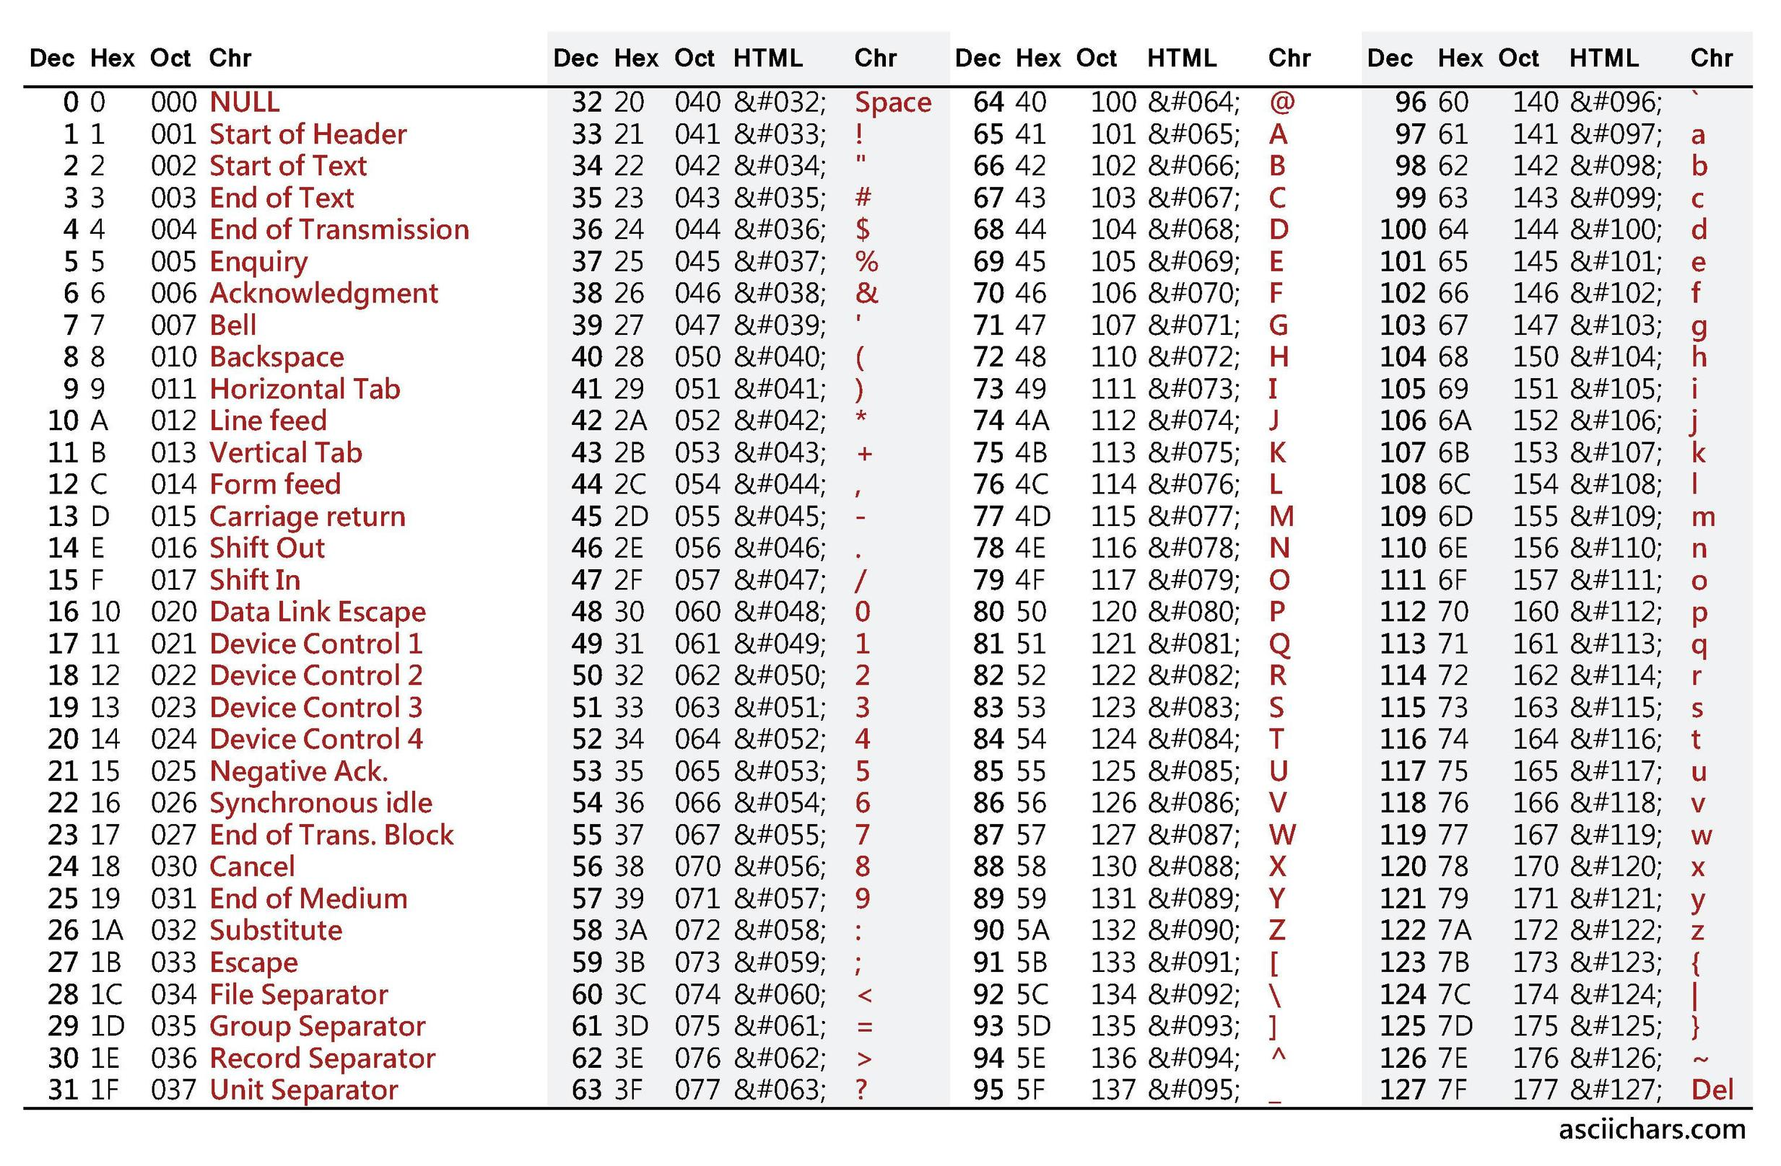
ASCII table

Slide 24
Iniziare con Arduino (17)
Si veda anche il file
“Zanichelli-Mirandola Arduino.pdf”,
pag 11
Istruzione switch / case:
switch (variabile) {
case 1:
//blocco di istruzioni da eseguire quando variabile == 1
break;
case 2:
// blocco 2 di istruzioni da eseguire quando variabile == 2
break;
default:
// se variabile non corrisponde ai casi elencati, eseguire queste istruzioni
// (il caso default è opzionale)
}

Slide 25
Iniziare con Arduino (18)
Lettura dei tasti del pc: Modificare come segue; cosa fa il codice?
void setup() {
pinMode(13, OUTPUT);
Serial.begin(9600); // open the serial port at 9600 bps:
Serial.print("Inizio\n");
}
void loop() {
char tasto;
tasto = Serial.read(); // read a key from the keybord
switch (tasto) {
case 'a':
Serial.print("Inviato carattere a\n");
digitalWrite(13, HIGH);
break;
case 's':
Serial.print("Inviato carattere s\n");
digitalWrite(13, LOW);
break;
default:
Serial.flush();
} // switch
}
Esercizio: modificare il codice in modo che, oltre ad accendere e spegnere il led con i tasti a/s, usi il tasto b per far “blinkare” (accendere/spegnere) il led 10 volte con periodo 1 s (usare la funzione blinkNTimes realizzata in precedenza, slide “Iniziare con Arduino (14)”!)

Slide 26
Iniziare con Arduino (19)
Lettura dei tasti del pc
Esercizio… difficile: modificare il codice in modo che sfrutti l’input da tastiera per modificare il periodo di blinking del led.
Suggerimento
nell’ordine:
dichiarare una variabile t, che conterrà il periodo del blinking e partirà per esempio da 1000; la variabile t dev’essere globale (dichiarata fuori da tutte le funzioni) o static, dichiarata nella stessa loop(), perché così conserverà il valore tra una chiamata e l’altra di loop
usare un costrutto switch/case per incrementare t di 200 quando si preme e si invia il carattere ‘+’, e decrementarla di 200 quando si preme e si invia il carattere ‘-’.
chiamare poi la funzione blinkNTimes(1, t) .
Attenzione: occorre prevedere dei test per evitare che t diventi nulla o negativa, ed eventualmente anche che diventi troppo grande (per esempio, t >200 e t < 2000, sottraendo o sommando 200 a t solo se le due condizioni sono rispettivamente soddisfatte).

Slide 27
Iniziare con Arduino (20)
Istruzione DO…WHILE
Si veda il file
“Zanichelli-Mirandola Arduino.pdf”, pag 13
void setup() {
Serial.begin(9600);
Serial.print("Inizio\n");
int i = 9;
do {
Serial.println(i);
i = i - 1; // oppure i--
} while (i >= 0);
Serial.print("Fine\n");
} // setup
void loop() {
}
Programma che conta da 9 a 0, scrivendo i numeri via seriale, con un ciclo do..while anziché con il for
Costrutto alternativo all’uso di for: il ciclo do..while esegue un blocco di istruzioni e poi fa un test, tornando ad eseguire il blocco solo se il test è verificato.
Si può uscire da un ciclo do…while con l’istruzione break

Slide 28
Iniziare con Arduino (21)
Istruzione DO…WHILE
Programma che calcola la media dei numeri di una cifra introdotti da tastiera (media dei voti).
Una volta lanciato il programma, si possono introdurre dei numeri (di una cifra) nella finestra del monitor seriale, seguiti dal carattere '-'.
Il carattere '-' fa da “tappo”, ossia conclude l’inserimento dei numeri.
Il programma somma i numeri, e fornisce in output (con il monitor seriale) la media dei numeri introdotti.
A cosa serve la riga colorata in celeste?
void setup() {
Serial.begin(9600);
}
void loop() {
float somma = 0; // float perche’ dopo
// dividiamo per 2
int n = 0;
char tasto;
do {
tasto = Serial.read();
if (tasto >= '0' && tasto <= '9') {
somma = somma + (tasto - 48);
n++;
} // if
} // do
while (tasto != '-');
Serial.println(somma/n);
}

Slide 29
Iniziare con Arduino (22)
void setup() {
Serial.begin(9600);
Serial.print("Inizio\n");
} // setup
void loop() {
if (Serial.available()) {
char tasto = Serial.read();
Serial.print(tasto);
}
}
Programma che legge i caratteri inviati da tastiera, controllando dapprima (con Serial.available) che effettivamente ci siano caratteri da leggere
Evita che vengano stampati caratteri senza senso quando non si invia nulla. Può in certi casi sostituire i test sui limiti dei valori ASCII dei caratteri (commentando con // la riga che contiene il Serial.available, e la riga con la corrispondente parentesi graffa chiusa, si ritorna alla situazione in cui sono stampati a video i caratteri strani…)

Slide 30
Iniziare con Arduino (23)
void setup() {
Serial.begin(9600);
Serial.print("Inizio\n");
} // setup
void loop() {
if (Serial.available()) {
char tasto = Serial.read();
Serial.print(tasto);
Serial.print('\t');
int tastoInt = tasto;
Serial.println(tastoInt);
}
}
Programma che legge i caratteri inviati da tastiera, controllando dapprima (con Serial.available) che effettivamente ci siano caratteri da leggere, e stampa sia il carattere che il suo codice ASCII

Slide 31
Iniziare con Arduino (24)
Esercizi in linguaggio C, difficoltà bassa/media
Riprendere il programma che conta da 0 a 9, inviando il risultato tramite il canale di comunicazione seriale; una volta verificato che funzioni, modificarlo in modo che conti solo numeri pari, compreso lo zero, da 0 a 20, e scriva quindi i numeri 0 2 4 … 20; per farlo, sostituire all’istruzione j++ l’istruzione j = j + 2, e poi provare anche con il costrutto j+=2. [uso di for]
Scrivere un programma che conti da 0 a 10 e scriva, via comunicazione seriale, una tabellina dei numeri e delle loro radici quadrate. Ispirarsi a “Iniziare con Arduino (6)”, capendo bene come funziona, e considerare che la radice quadrata di un numero si calcola con sqrt(x). [uso di for]
Come al punto precedente, però quando il numero che state considerando è un quadrato perfetto, fate scrivere “quadrato perfetto” dopo il valore della radice quadrata; per testare se un numero è un quadrato perfetto, usare if ( sqrt(x) == floor(sqrt(x)) ) che controlla se la radice quadrata del numero è pari alla sua parte intera; meglio sarebbe mettere la radice quadrata di x in una variabile, per non ripetere il calcolo: float s = sqrt(x); if (s == floor(s))... [uso di for e if]
Scrivere un programma composto di setup()/loop() e di una funzione void pippo() che, una volta richiamata da loop(), stampi sul canale seriale la frase “Ciao sono Pippo”. Modificare il programma in modo che la funzione pippo abbia un parametro: void pippo(int x) ; una volta richiamata da loop(), stampi “Ciao sono Pippo” e poi “Il parametro vale” seguito dal numero x [function]
Scrivere un programma che invii sul canale di comunicazione seriale un numero casuale, generato nella funzione loop(); un numero casuale tra 50 e 100 (per esempio) si genera con int randNumber = random(50, 100); notare che la sequenza di numeri casuali è fissa (si tratta di numeri pseudocasuali) e può essere variata dando inizialmente il comando randomSeed(millis()); Infine, fare in modo che il programma, quando sceglie un numero situato tra 70 e 90, avvisi esplicitamente sul canale seriale, e faccia lampeggiare il led alcune volte.
Come al punto 4, però la funzione pippo() (versione senza parametro) deve generare numeri casuali, e stamparli tramite canale seriale
Come al punto 6, però la funzione pippo(), dopo aver scritto a video il numero casuale, deve dire anche se è pari o dispari; un numero m è pari se m%2==0.

Slide 32
Iniziare con Arduino (25)
Esercizi in linguaggio C, difficoltà medio-alta
Scrivere una funzione, chiamata leggiCifraDallaSeriale(), che – una volta chiamata – legga caratteri dalla tastiera e torni solo quando il carattere corrisponde a una cifra tra 0 e 9; restituisca questa cifra, trasformata in numero (sottraendo 48 che equivale allo 0). Il programma principale, nella funzione setup(), chiamerà due volte la leggiCifraDallaSeriale() scrivendo via seriale i due numeri letti
Sfruttare la funzione leggiCifraDallaSeriale scritta al punto precedente, per scrivere un programma che legga tre numeri dalla seriale, e li usi come i coefficienti di una equazione di secondo grado, ne calcoli le due soluzioni se il delta è >= 0, e restituisca dette soluzioni; se il delta è negativo, restituisca la frase “Delta negativo, non ci sono soluzioni reali”; considerare che i calcoli devono essere fatti con variabili di tipo float, alle quali si possono inizialmente assegnare i valori interi letti con la leggiCifraDallaSeriale(); considerare poi la funzione sqrt() che restituisce la radice quadrata di un numero; se la variabile a contiene un numero intero, float s = sqrt(a2); ne calcola la radice quadrata.
Scrivere un programma che, dati i due cateti di un triangolo rettangolo, che supponiamo essere numeri piccoli ad una cifra, introdotti tramite il monitor seriale come ai punti precedenti con la funzione leggiCifraDallaSeriale, stampi in uscita tramite il monitor seriale l’ipotenusa, l'area e il perimetro del triangolo stesso;
Scrivere un programma che, dopo aver letto dall'utente un numero intero con leggiCifraDallaSeriale, stabilisca se e' pari o dispari; per farlo, considerare che l’espressione c % 2 restituisce il resto della divisione di c per 2, quindi se il resto è 0 il numero è pari, se è 1 il numero è dispari: if (c % 2 == 0){…

Slide 33
Iniziare con Arduino (26)
void setup() {
Serial.begin(9600);
Serial.print("Inizio\n");
int a1, a2;
a1 = leggiCifraDallaSeriale();
Serial.println(a1);
a2 = leggiCifraDallaSeriale();
Serial.println(a2);
} // setup
void loop() {
}
int leggiCifraDallaSeriale() {
char tasto;
do {
tasto = Serial.read();
} while (tasto < '0' || tasto > '9');
int valore = tasto - 48;
return valore;
}
Programma che legge due numeri piccoli (due numeri di una cifra) inviati da tastiera, ristampandoli tramite il canale di comunicazione seriale
Nota: potremmo usare solo una int tasto.

Slide 34
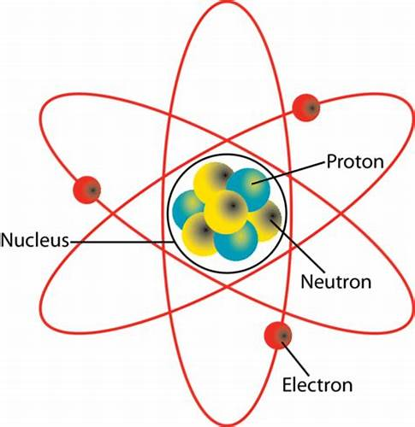
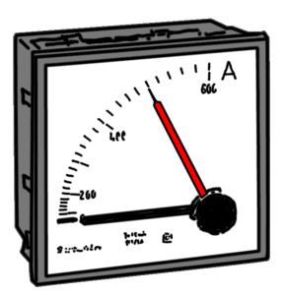
Corrente e flusso d’acqua (1)
Corrente elettrica: paragonabile a un flusso d’acqua.
Si genera per il movimento degli elettroni in un materiale conduttore come il rame o il ferro in cui gli elettroni possono muoversi facilmente.
Gli elettroni creano un flusso e possono essere visualizzati come un flusso d’acqua che scorre in un tubo.
I fili di un circuito elettrico possono essere immaginati come dei tubi in cui scorre l’acqua.
ATTENZIONE: si tratta di una rozza semplificazione!!!

Slide 35
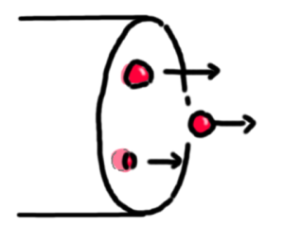
Corrente e flusso d’acqua (2)
La corrente in un “conduttore” è la quantità di elettroni che passano in un filo elettrico (o meglio da una sezione del filo) in un secondo.
Paragone con l’acqua: quantità di acqua che passa nel tubo in un secondo.
Unità di misura è l’Ampère (da André-Marie Ampère, 1775–1836).
L’Ampere si indica con la lettera A (maiuscola)
Quando la corrente è molto piccola si può esprimere in milliAmpère (mA), cioè un millesimo di Ampère
Esempi “pratici”:
treno/tram 100/500A
Forno elettrico alcuni A
lettore mp3, radiosveglia 0.01-0.3A
Le misure di corrente si eseguono con uno strumento chiamato Amperometro.

Slide 36
Tensione e cascate (1)
“A quale tensione funziona quest’elettrodomestico?” “A 220 volt”.
“Che batteria devo mettere nella radiosveglia?” “Una pila da 9 volt”.
“Qual è la tensione fornita dalla batteria dell’auto?” “12 volt”
Unità di misura: il volt (indicato con la lettera V maiuscola), dal nome del conte, e scienziato, Alessandro Volta (1745 – 1827): invenzione della pila e scoperta del metano. Multipli e sottomultipli del V: milliVolt (mV), kiloVolt (kV)… Lo strumento che misura la tensione è il Voltmetro.
9 V

Slide 37
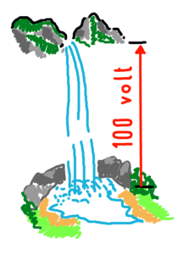
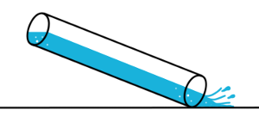
Tensione e cascate (2)
La metafora dell’acqua!
L’acqua scorre se c’è un dislivello.
La tensione elettrica è l’equivalente del dislivello che deve esserci per far scorrere dell’acqua in un tubo: maggiore è l’altezza e maggiore è la velocità, e dunque l’energia, con cui l’acqua arriva in fondo.
Se prendiamo un tubo molto lungo, lo posiamo a terra e lo riempiamo d’acqua, questa uscirà dall’altra estremità lentamente, con poca energia.
Se ora solleviamo una delle estremità, l’acqua uscirà con maggior energia.
La tensione si può immaginare come il dislivello da cui cade l’acqua.

Slide 38
Tensione e cascate (3)
Se vogliamo usare un tubo molto lungo, per far uscire l’acqua con un certo vigore, è necessario che la differenza d’altezza tra le estremità del tubo sia notevole.
E’ quello che accade nelle centrali elettriche che generano correnti con alto voltaggio (anche centinaia di migliaia di volt), per poi immetterla negli elettrodotti che percorrono centinaia di chilometri.
Al termine dell’elettrodotto la tensione è ridotta prima di essere portata nelle case (a 220 V) o nelle industrie.

Slide 39
Tensione e cascate (4)
La tensione della corrente elettrica nelle nostre case è di circa 220 V in corrente alternata ed è direttamente impiegata per gli elettrodomestici più grandi.
Piccoli elettrodomestici necessitano di una “cascata” ancora più piccola: interponendo dei circuiti elettrici detti “alimentatori” si scende usualmente a 12, 9 o 5 V.
Nelle prese USB troviamo 5 volt utilizzabili per alimentare piccoli dispositivi.
Maggiore è la tensione, maggiore è la pericolosità (in realtà conta la combinazione di corrente e tensione, ossia il loro prodotto che dà la potenza).
Le tensioni elevate possono superare gli ostacoli (o gli isolamenti) in modo più facile: per questo sono più pericolose.

Slide 40
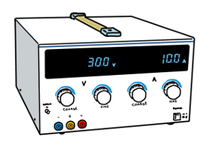
Tensione e corrente (1)
Perché un circuito o un dispositivo elettrico possa funzionare è necessario collegarlo a “qualcosa” in grado di “fornire la corrente”.
Può essere un alimentatore o un gruppo di batterie: in generale, un generatore, che genera una certa tensione (alle volte indicata come differenza di potenziale, sebbene i concetti e i contesti siano diversi) ed eroga una corrente.
Per evitare di danneggiare il dispositivo, è necessario verificare che: – la tensione fornita dal generatore sia corretta (ossia quella richiesta dall’apparecchiatura): né maggior né minore (con piccola tolleranza) – ci sia sufficiente corrente affinché il dispositivo funzioni.
La tensione è una “forza” che spinge gli elettroni a muoversi, dando origine alla corrente (flusso ordinato di cariche).

Slide 41
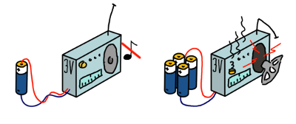
Tensione e corrente (2)
Immaginiamo che il generatore sia una piccola cascata d’acqua e che il circuito sia un mulino (una ruota):
– se la ruota è troppo grande, la cascata non riuscirà a coprire la ruota del mulino e a farla ruotare
– se la cascata è troppo alta e la ruota del mulino è molto piccola, la caduta dell’acqua danneggerà la ruota.
(L’eventuale danneggiamento dipende anche dalla presenza di circuiti di protezione…)
Se la tensione dell’alimentatore è inferiore alla tensione richiesta dal circuito, il circuito (probabilmente) non funziona. Se è superiore, è possibile che il circuito resti danneggiato.
Dispositivo elettrico che richiede di essere alimentato con 3 batterie da 1.5 V:

Slide 42
Tensione e corrente (3)
Immaginate di essere sulle rive di un fiume. Immergete un tubo nel fiume e prelevate dell’acqua per far girare il mulino. Il tubo si riempirà di acqua che farà quindi girare la ruota del mulino.
Ora immaginiamo di prelevare con un tubo l’acqua da un rivolo che scorre pigramente… Il tubo farà fatica a colmarsi d’acqua. La ruota del mulino non ruoterà perché non c’è abbastanza acqua.
In conclusione, se al circuito forniamo poca corrente, il circuito non funzionerà o funzionerà in modo non corretto.

Slide 43
Tensione e corrente (4)
Con un alimentatore regolabile si può impostare a
piacimento tensione e corrente massima (nei limiti dello strumento).
Colleghiamo un circuito che funziona a 5 V e che ha bisogno di 1 A.
Impostiamo l’alimentatore su 5 V e 0 A. Il circuito è spento perché non gli arriva “acqua”. Il tubo pesca da un torrente in secca (0 A).
Alziamo la corrente: 0.5 A. Il circuito forse si accende, ma non funziona ancora bene. Il tubo pesca in un piccolo torrente, insufficiente a riempirlo.
Ora impostiamo esattamente 1 A e il circuito funziona: la condotta pesca in un fiume e il tubo si riempie a dovere.
Infine aumentiamo la corrente a 15 A. Esplode tutto? No! È un limite superiore! Nel circuito passa comunque solo la corrente di cui esso ha bisogno per funzionare.
Se invece portassimo la tensione a 7 volt… allora il circuito potrebbe danneggiarsi!

Slide 44
Tensione e corrente (5)
Generatore
http://www.itchiavari.org/chimica/lab/condelet.html

Slide 45
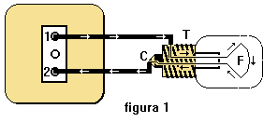
Tensione e corrente (6)
Riassunto/Esempio
Tra i due terminali di una presa di corrente (fori esterni), o di una pila, c’é tensione, ovvero una “forza” che spinge gli elettroni a muoversi, dando origine alla corrente (flusso ordinato di cariche).
La tensione nelle prese di casa è pari a 220V.
Quando inseriamo la spina di una lampada, creiamo un collegamento tra i fori, e nel filo della lampada comincia a scorrere corrente elettrica, che ha per effetto l'accensione della lampadina.
http://www.anarchia.com/link_in_frame.php?link=8676&c=

Slide 46
Lavoro – Energia – Potenza
Lavoro: (meccanica) grandezza fisica data dal prodotto scalare del vettore forza F per il vettore spostamento s.
L = F ∙ s.
L’unità SI del lavoro è il joule (J).
Una forza F di 1 N compie il lavoro di 1J quando il suo punto di applicazione si sposta di 1m nella stessa direzione e nello stesso verso della forza: 1J =1N x 1m.
L'energia E è una grandezza fisica che misura la capacità di un corpo o di un sistema di compiere lavoro, a prescindere dal fatto che tale lavoro sia effettivamente svolto. Siccome corrisponde potenzialmente ad un lavoro, si misura in J.
La potenza quantifica il trasferimento, la produzione e l'utilizzo dell'energia. È definita come energia (e quindi lavoro) nell'unità di tempo: P = E/t.
Nel SI la potenza si misura in watt W, rapporto tra unità di energia in joule (J) e unità di tempo in secondi (s):
La potenza elettrica assorbita da un carico (la lampada) è data dal prodotto
tensione x corrente: P = V x I
e si misura naturalmente anch’essa in watt (W)

Slide 47
Ricapitolazione: Tensione, Corrente, Potenza
Tensione V: volt (V)
Corrente I: ampère (A)
Potenza P = E / t = V x I: watt (W)
Energia E = P x t: joule (J) e watt-ora Wh (o kilowatt-ora kWh)
1 Wh = 1 J/s x 1 h = 1 J/s x 3600 s = 3600 J
1 kWh = 10³ J/s x 1 h = 10³ J/s x 3600 s = 10³ x 3600 J = 3.6 10⁶ J

Slide 48
Ricapitolazione: Tensione, Corrente, Potenza
Esempio:
In un’auto (tensione della batteria: 12V), i fari anteriori sono equipaggiati di una lampada da 40W ciascuno, mentre le luci posteriori hanno lampade da 5W.
Quanta corrente è assorbita dalla batteria quando sono accesi i fari e le luci posteriori?
Quanta energia in Wh e in J è consumata in un viaggio di due ore?

Slide 49
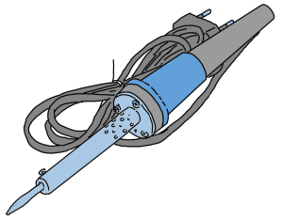
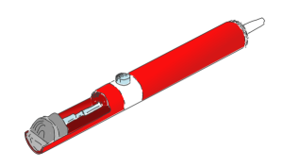
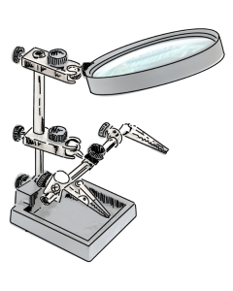
Attrezzi
– saldatore da 20/30 watt – il costo va da poche euro in su. Volendo investire di più, considerare una stazione saldante con controllo della temperatura (Weller, LaFayette…)
– pompetta dissaldante – è un cilindretto con una molla in grado di aspirare lo stagno in eccesso
– Spugnetta naturale – inumidita si utilizza per ripulire la punta del saldatore.
– Stagno – una volta si usava una lega di stagno e piombo. Il piombo facilita la fusione, ma è dannoso. Oggi esistono “leghe” lead-free che fondono a temperature maggiori. All’interno del filo di stagno ci sono dei micro forellini colmi di rosin o pasta saldante. Il rosin è un composto che facilita la fusione e aiuta a fare un lavoro “pulito”. Il rosin si liquefa e evapora (da non inspirare!!).
– Terza mano –base dotata di due mollette in cui fermare il pezzo che si sta lavorando

Slide 50
Breadboard (1)
La Breadboard è un dispositivo che facilita la costruzione e il test dei circuiti.
Tipicamente è utilizzata per fare prototipazione del design dei circuiti.
La Breadboard si può presentare come una basetta di plastica con una griglia di fori in cui si possono inserire i componenti o i cavi.
I componenti fanno contatto elettrico con delle strisce di materiale conduttivo presenti sul fondo della basetta. In questo modo non è necessario saldare ogni singolo componente.
Di solito su due lati della Breadboard sono presenti due righe per lato identificate da due strisce colorate (rosso per il +, blu per il -) a cui si possono connettere i terminali positivo e negativo della tensione che alimenta il circuito (spesso detti rispettivamente alimentazione e massa). In questo modo si hanno sempre a disposizione (in entrambi i lati) il polo positivo e il polo negativo del circuito, a cui collegare i componenti.
http://www.giuseppecaccavale.it/corso-arduino/componenti-base-dellelettronica/

Slide 51
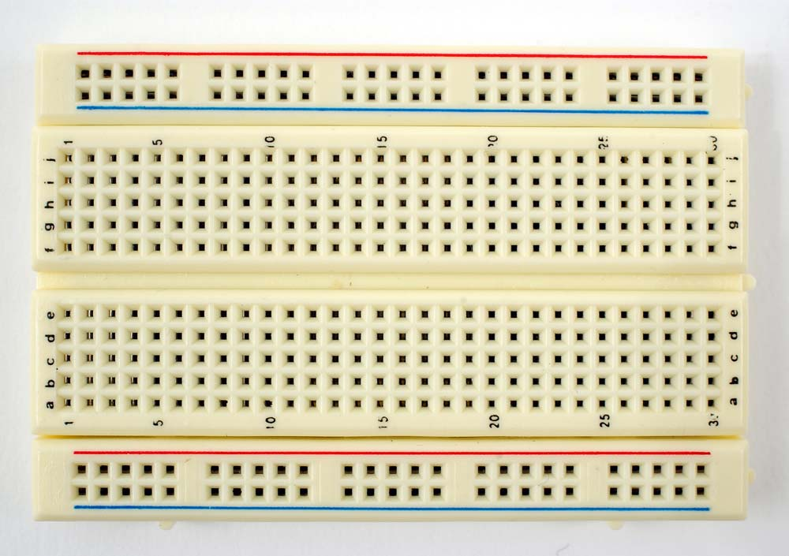
Breadboard (2)

Slide 52
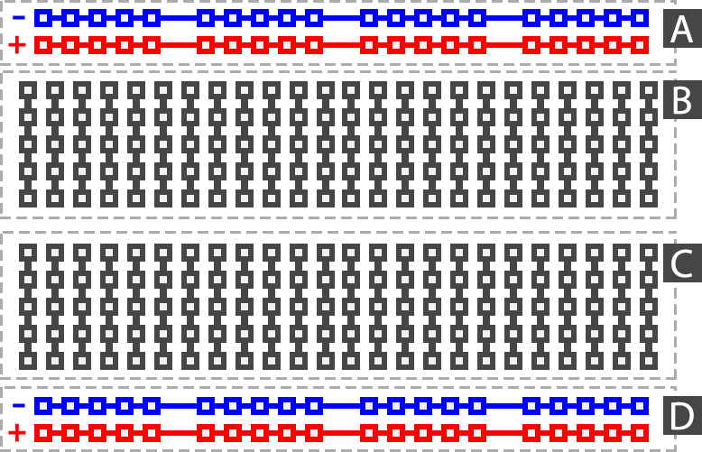
Breadboard (3)

Slide 53
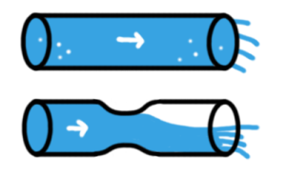
Resistenza e strettoie (1)
Immaginiamo un tubo di gomma in cui scorre dell’acqua: se schiacciamo il tubo con un piede, il flusso d’acqua diminuisce: il tubo è più stretto e passa meno acqua. Il tubo esercita una certa resistenza sul flusso d’acqua.
Analogamente la resistenza elettrica di un conduttore è una proprietà che indica quanta difficoltà la corrente elettrica incontri nel percorrerlo.
Un valore basso indica un conduttore che non oppone molta difficoltà al passaggio degli elettroni (“buon conduttore”) e fa passare molta corrente.
Un valore alto di resistenza caratterizza un conduttore che fa passare poca corrente.
La resistenza si misura in Ohm (simbolo Ω) dal nome dello scienziato tedesco George Simon Alfred Ohm (1789 – 1854). Multipli: kΩ, MΩ.

Slide 54
Resistenza e strettoie (2)
Il rame è buon conduttore di corrente elettrica; ha un valore di resistenza molto basso:
0,000000017 Ω per un metro di filo di sezione di 1 mm.
Il ferro conduce la corrente, ma lo fa un po’ meno bene del rame; ha una resistenza di 0,000000097 Ω per 1m di filo di sezione di 1 mm.
Il vetro conduce pochissimo la corrente. La sua resistenza arriva a
10¹⁴ Ω = 100.000.000.000.000 Ω per 1m di filo di sezione di 1 mm.

Slide 55
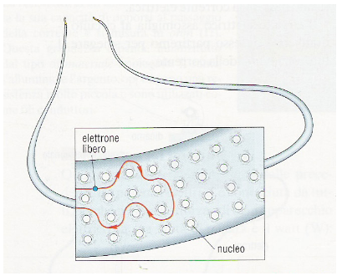
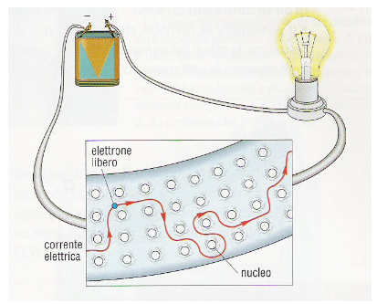
Conduttori e isolanti (1)
Cosa succede in un conduttore al passaggio della corrente elettrica?

Slide 56
Conduttori e isolanti (2)
Zinco e rame sono dei metalli. Questi, come è noto, conducono corrente elettrica in quanto nei loro atomi gli elettroni sono "delocalizzati " e, per questo, in grado di spostarsi da un atomo all'altro (figura nella slide precedente).
Lo zolfo è un nonmetallo ovvero un solido molecolare i cui atomi sono legati da legami covalenti ; gli elettroni possono, tutt'al più, essere condivisi tra gli atomi e non possono muoversi liberamente. I solidi molecolari covalenti sono, perciò, in massima parte, degli isolanti.
Il carbonio grafite è un buon conduttore, pur essendo anch'esso un solido covalente. In un atomo dei quattro elettroni di valenza, tre sono legati covalentemente con tre atomi vicini su un piano, formando una struttura stabile, mentre il quarto elettrone, nell’orbitale p, è delocalizzato e quindi in grado di spostarsi da un atomo all'altro. Questa struttura determina la conducibilità di questa sostanza.
http://www.itchiavari.org/chimica/lab/condelet.html

Slide 57
Conduttori e isolanti (3)
Per controllare la corrente che scorre in un conduttore, si può:
usare un materiale che abbia minore o maggiore “resistenza” elettrica e quindi presenti una diversa attitudine ad essere attraversato dalla corrente
a parità di materiale, si può usare un filo più grosso o più sottile: più è grosso il filo, maggiore è la corrente che riesce a passare
rendere minore o maggiore la lunghezza del filo: più corto è il filo, più corrente passa.
resistività
Seconda legge di Ohm: La resistenza dipende dalla lunghezza e dalla sezione del conduttore, e dalla resistività.
Il simbolo ρ indica la resistività, caratteristica fisica specifica di ciascun materiale: il rame ha una resistività minore del ferro e quindi è più adatto a far passare la corrente. Il nichelcromo ha una resistività elevata, e così risulta adatto per la costruzione di resistenze elettriche.

Slide 58
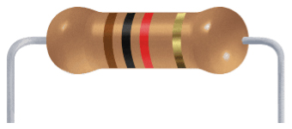
Resistori (1)
Un resistore è un componente elettrico dotato di una ben determinata resistenza.
Scopo dei resistori nei circuiti è ridurre il flusso di corrente.
Reti di resistori diminuiscono il valore della tensione nei circuiti.
I resistori che si utilizzano nei circuiti elettronici hanno valori di resistenza che vanno da qualche ohm fino a qualche milione di ohm (MΩ)
Di solito un resistore ha la forma di un bastoncino con le estremità rigonfie e con delle strisce colorate, che ne esprimono il valore con il cosiddetto “codice dei colori”.
Simboli del resistore nei circuiti

Slide 59
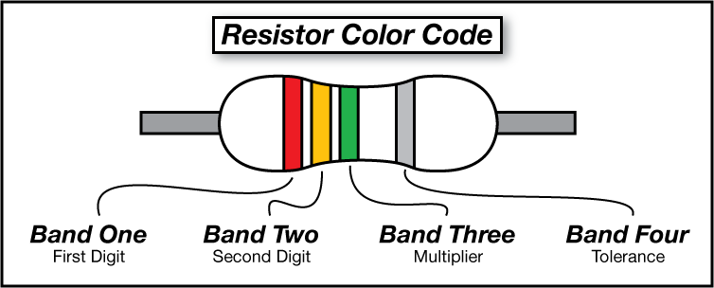
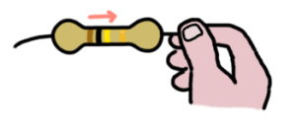
Il codice dei colori per i resistori (1)
Normalmente troverete quattro bande colorate. C’è sempre una banda a una estremità, un po’ separata dalle altre, di colore dorato o argentato. Per leggere il valore di resistenza tenete la banda dorata a destra e poi leggete le bande colorate partendo da sinistra verso destra secondo la tabella dei colori.

Slide 60
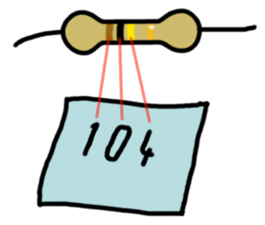
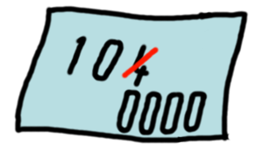
Il codice dei colori per i resistori (2)
Teniamo la banda dorata a destra. Quindi leggendo da sinistra verso destra troviamo una banda marrone. Scriviamo “1“ su un foglio. La seconda banda è nera e quindi scriviamo “0”. La terza é gialla, quindi scriviamo “4”. Sul foglio avremo scritto “1 0 4”, ma questa resistenza non vale 104 ohm!
Ora cancelliamo la terza cifra e sostituiamola con un numero di zeri pari al valore della cifra. Cancelliamo il numero “4” e scriviamo al suo posto quattro zeri: “0 0 0 0”. Ora sul foglio dovremmo avere:
Nota: a volte il simbolo “k” o “M” si usa anche come virgola decimale!
Ad esempio : 2k2 = 2,2 kΩ = 2200 Ω 4k7 = 4700 Ω 3M3 = 3.300.000 Ω
Cioè 10 x 10⁴,
ossia 100.000 Ω o,
meglio, 100 kΩ

Slide 61
Il codice dei colori per i resistori (3)
L’ultima banda colorata indica la precisione del valore della resistenza (o “tolleranza”).
Tipicamente è di colore dorato che significa che il valore può variare in più o in meno del 5% rispetto a quello nominale.
Se la banda è d’argento la tolleranza è del 10%.
Esistono anche resistenze con valori più precisi: 2% o 1%, ma sono leggermente più complicate da leggere.
Tolleranza
Esempio: un resistore da 1000 Ω con tolleranza del 5%, ha un’incertezza del valore di resistenza pari al 5% di 1000 Ω, ovvero 50 Ω, quindi il valore vero è tra 950 Ω e 1050 Ω.

Slide 62
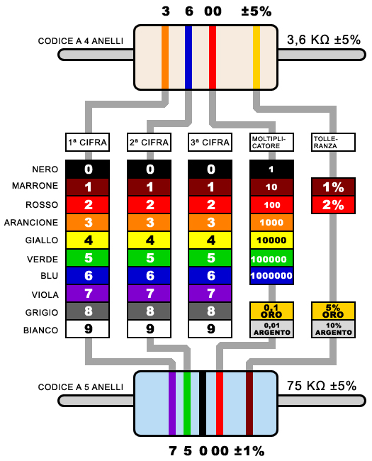
Il codice dei colori per i resistori (4)
Codici dei colori a 4 (visto in precedenza) e a 5 anelli (o bande)
http://www.maffucci.it/2011/09/29/usare-il-multimetro-per-misurare-la-resistenza-elettrica/

Slide 63
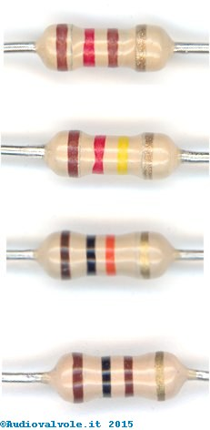
Il codice dei colori per i resistori (5)
?

Slide 64
Il codice dei colori per i resistori (6)
Marrone/rosso/marrone/oro: quattro bande di colore Marrone=1, Rosso=2, Marrone= moltiplica x 10¹ Quindi 120 ohm con la tolleranza del 5% (ultima banda color oro) Il valore del resistore è compreso fra 120-((120/100)*5)=114 e 120+((120/100)*5)=126
Marrone/rosso/giallo/oro: quattro bande di colore Marrone=1, Rosso=2, Giallo= moltiplica x 10⁴ Quindi 120000 ohm con la tolleranza del 5% (ultima banda color oro) Il valore del resistore è compreso fra 120000-((120000/100)*5)=114000 e 120000+((120000/100)*5)=126000
Marrone/nero/rosso/oro: quattro bande di colore Marrone=1, Nero=0, Rosso = moltiplica x 10² Quindi 10000 ohm con la tolleranza del 5% (ultima banda color oro) Il valore del resistore è compreso fra 10000-((10000/100)*5)=9900 e 10000+((10000/100)*5)=10100
Marrone/nero/marrone/oro: quattro bande di colore Marrone=1, Nero=0, Marrone= moltiplica x 10¹ Quindi 100 ohm con la tolleranza del 5% (ultima banda color oro) Il valore del resistore è compreso fra 100-((100/100)*5)=95 e 100+((100/100)*5)=105

Slide 65
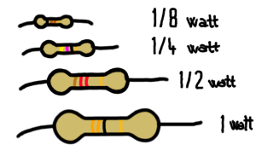
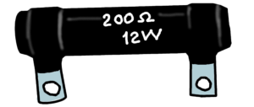
Resistori (2)
I resistori oppongono resistenza al passaggio della corrente e generano quindi calore. Se la corrente che vi passa è rilevante, la resistenza potrebbe scaldarsi molto.
Si può calcolare la quantità di potenza dissipata, che deve sempre essere minore della massima potenza sopportabile dal componente.
I resistori più comuni sono quelli da 1/4 di watt. E’ possibile trovarne anche da 1/8 (sono molto piccole) oppure un po’ più grandi per potenze da 1/2, 1 o 2 W e più
Resistori di potenza

Slide 66
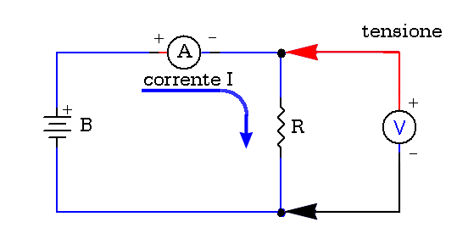
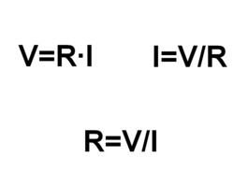
(Prima) legge di Ohm
Esercizio: Un resistore (o un carico) ha una resistenza R = 56 Ω. Determinare la corrente che circola in esso, sapendo che ai suoi capi è applicata una tensione di 200 V:
R = 56 Ω V = 200 V I = ?
Soluzione: Circuito formato da un generatore di tensione da 200 volt e un carico resistivo da 56 ohm, quindi basta applicare la legge di Ohm…

Slide 67
Corrente continua e corrente alternata (1)
Esiste una differenza fra la tensione erogata da una batteria (o pila o accumulatore) e quella delle prese elettriche.
A parte il diverso valore (220 V della presa di casa, 12 volt della batteria dell'auto, 1.5 V per le pile a stilo…), la pila fornisce tensione continua, mentre la presa elettrica fornisce tensione alternata.
Entrambe sono disponibili tra i due “poli”, ma nel primo caso i poli sono fissi, nel secondo si scambiano di segno (positivo + / negativo -) 50 volte al secondo.
La corrente esce dal polo positivo, attraversa l'utilizzatore (per es. una lampadina) e rientra dal polo negativo. Finché la pila è carica ed eroga corrente, questa fluisce sempre nella stessa direzione e con un valore (almeno inizialmente, e fissato il “carico”) costante: una corrente con tali caratteristiche viene definita "corrente continua".
Diversa è la corrente che preleviamo dalle prese (corrente “di rete”). Per un breve tempo la corrente esce da un foro della presa e rientra nell'altro (consideriamo i due fori esterni), poi i ruoli si invertono, e così via. Oltre a cambiare direzione, la corrente fluisce con un valore che varia da zero ad un massimo e poi di nuovo a zero. Una corrente con tali caratteristiche viene definita "corrente alternata“.

Slide 68
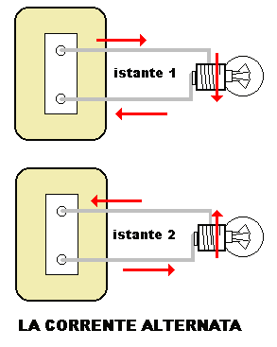
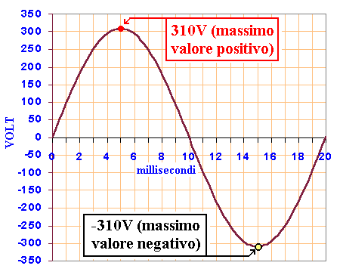
Corrente continua e corrente alternata (2)
Corrente continua
Corrente alternata
Come funzionerebbe una lampada se la corrente alternata di rete avesse una frequenza troppo bassa

Slide 69
Elettricità: concetti di base – 7

Slide 70
Elettricità: concetti di base – 7.1

Slide 71
Elettricità: concetti di base – 7.2
V_{T} = R₁ * I_{T} + R₂ * I_{T} + R₃ * I_{T} =
= (R₁ + R₂ + R₃) * I_{T}

Slide 72
Elettricità: concetti di base – 7.3

Slide 73
Elettricità: concetti di base – 7.4

Slide 74
Elettricità: concetti di base – 7.5
→ I_{T} = V_{T} /R_{T}
I_{T} = V_{T} /R₁ + V_{T} /R₂ + V_{T} /R₃ =
= V_{T} / (1/R₁ + 1/R₂ + 1/R₃)

Slide 75
Elettricità: concetti di base – 7.6

Slide 76
Elettricità: concetti di base – 7.7
IL PARTITORE DI TENSIONE
- E è la tensione del generatore; - I è la corrente; - R₁ ed R₂ sono le resistenze del partitore; - U_{R2} è la tensione che vogliamo calcolare, misurata su R₂.
E
U_{R2}
sostituendo la corrente I nella formula della legge di Ohm abbiamo:

Slide 77
Elettricità: concetti di base – 7.8
Esercizio n.1
Qual’è il valore della resistenza equivalente ai due resistori in serie? Quanta corrente scorre nel circuito?
3k Ω
6kΩ
Esercizio n.2
Calcolare la corrente nel seguente circuito. Qual è la resistenza equivalente dei due resistori in parallelo? Calcolare il voltaggio a cavallo di ciascun resistore (per un generatore ideale!!). Quanta potenza assorbe il circuito?
110 V
11k Ω
11k Ω

Slide 78
Diodi LED (1)
Un diodo è un dispositivo che permette il passaggio della corrente elettrica in un solo verso (polarizzazione diretta).
Un diodo LED (Light Emitting Diode) è un dispositivo che emette luce ad una specifica lunghezza d’onda (colore) quando è ad esso applicata una tensione.
Un LED non ha limitatore di corrente, per cui applicare una tensione più alta rispetto alla sua tensione limite “forward voltage” causerà probabilmente in esso una corrente eccessiva e il surriscaldamento del LED con eventuale rottura dello stesso.
Solitamente il terminale più lungo di un led è l’anodo (+) e quello più corto è il catodo (-).
Se si guarda il led dall’alto, si può notare come la parte laterale del package sia squadrata da un lato: questa “squadratura” identifica il catodo (-).
http://www.giuseppecaccavale.it/corso-arduino/componenti-base-dellelettronica/

Slide 79
Diodi LED (2)
R = 100 Ω - 500 Ω
http://www.giuseppecaccavale.it/corso-arduino/componenti-base-dellelettronica/
http://www.microst.it/Tutorial/led_fd_2.html

Slide 80
Diodi LED (3)
Come calcolare il valore della resistenza da inserire in serie al led?
La corrente per accendere un diodo LED oscilla tra i 15 e i 20 mA.
La tensione ai capi del LED (“caduta di tensione “) deve essere scelta in funzione del colore:
colore rosso: 1,8 V / colore giallo: 1,9 V / colore verde: 2,0 V
colore arancio: 2,0 V / colore blu: 3,0 V / colore bianco: 3,0 V
Per calcolare la resistenza R in serie bisogna utilizzare la seguente formula:
R = (V_{in} – V_{led})/I
dove R è la resistenza da inserire, V_{in} la tensione nella situazione di valore logico ALTO (+5V), V_{led} la caduta di tensione ai capi del diodo LED, I la corrente.
Supponiamo di utilizzare un diodo LED rosso;
la tensione sui pin digitali nella condizione di “ALTO” è circa +5V
la corrente di esercizio del led è di circa 20 mA
Il valore della resistenza serie sarà:
R = (5 – 1,8)/0,02 = 160 Ω
160 Ω non è un valore commerciale, il primo valore disponibile è 180 Ω e il successivo è 220 Ω.
Per valori superiori, fino a circa 1 KΩ il diodo LED funziona senza alcun problema, per valori più elevati di resistenza il diodo avrà una luminosità inferiore.
http://www.maffucci.it/2011/04/14/arduino-dimensionare-la-resistenza-serie-di-protezione-per-un-diodo-led/
http://playground.arduino.cc/Italiano/Led
http://golem.linux.it/wiki/Arduino,_led_e_resistenze
https://zmaker.wordpress.com/2012/12/06/che-resistenza-ci-metto/

Slide 81
Diodi LED (4)
Come calcolare il valore della resistenza da inserire in serie al led?
V_{led} = 2V
Posso pensare ad un alimentatore da 5 volt come una piccola cascata; la posso anche disegnare e la faccio alta 5 quadretti del foglio. Il LED richiede una tensione di circa 2 volt quindi una cascata adatta al LED dovrà essere di 2 volt (o due quadretti); se fosse più alta, il LED si danneggerebbe, se fosse più bassa non si accenderebbe (tutto ciò lo trovo nel manualetto di istruzioni del LED detto “datasheet”. Dal datasheet ricavo anche che al LED serve una corrente di 20 milli Ampere (0,020 Ampere).
R
LED
Devo cercare di spezzare la caduta dell’acqua e far fare 2 salti alla cascata: il primo da 3 e il secondo da 2 volt. Per ottenere il salto da 3 volt metterò la resistenza, cioè un tubo che si restringe. La resistenza limiterà la quantità d’acqua che scenderà per la cascata.
R = V / I = 3v / 20 mA = 3v / 0.002 A = 150 ohm
http://www.maffucci.it/2011/04/14/arduino-dimensionare-la-resistenza-serie-di-protezione-per-un-diodo-led/
http://playground.arduino.cc/Italiano/Led
http://golem.linux.it/wiki/Arduino,_led_e_resistenze
https://zmaker.wordpress.com/2012/12/06/che-resistenza-ci-metto/

Slide 82
Diodi LED (5)

Slide 83
Elettricità: concetti di base – 8
CHE COS'E' UN CONDENSATORE
La caratteristica del condensatore è la capacità, che si misura in Farad (F), o, meglio, in μF o nF.
Il condensatore è un dispositivo in grado di immagazzinare carica (e quindi energia) elettrica. La carica che si accumula in un condensatore dipende dalla capacità e dalla tensione di lavoro: Q = C x V [Q si misura in Coulomb]
Semplice esperimento: occorre una pila, un condensatore elettrolitico da circa 1000 µF e un led cui aggiungeremo in serie una resistenza da 100 ohm:

Slide 84
Elettricità: concetti di base – 8.1
Un condensatore è un sistema di due conduttori affacciati, le armature, separati da un isolante.
Serve per immagazzinare energia elettrica nel campo elettrico che si stabilisce fra le armature.
La grandezza che caratterizza un condensatore è la capacità C, ossia il rapporto tra quantità di carica Q deposta sulle sue armature e la differenza di potenziale V tra loro:
Un condensatore piano è costituito da due lastre
metalliche piane di superficie A, separate da un
dielettrico (un isolante) con costante ε, poste a distanza d.
Carica Q misurata in Coulomb
1 Coulomb = 6,24×10¹⁸ volte la carica di un elettrone

Slide 85
Elettricità: concetti di base – 8.2
Condensatori in serie e in parallelo

Slide 86
Elettricità: concetti di base – 8.3
Carica e Scarica di un condensatore
Consideriamo il processo di carica di un condensatore C, inserito nel circuito seguente:
La carica elettrica che si accumula sulle armature quando si sottopone il condensatore alla d.d.p., non raggiunge istantaneamente il suo valore massimo Q = C V_{o}.
Questo avviene perché man mano che la carica si accumula sull’armatura, aumenta la forza di repulsione tra le cariche e perciò aumenta il lavoro necessario al generatore per accumulare altre cariche.
Portando il commutatore sulla posizione A, si ottiene il circuito relativo al processo di carica
V_{o}

Slide 87
Elettricità: concetti di base – 8.4
Carica e Scarica di un condensatore
La legge che esprime il valore della carica in funzione del tempo q(t), durante il processo di carica, è:
Q = C V_{o}
in cui Q indica il valore finale della carica, R la resistenza elettrica del circuito con il quale il condensatore si carica e C la capacità del condensatore. Pertanto, il grafico relativo alla legge sarà di tipo esponenziale.
La rapidità con cui la carica del condensatore aumenta dipende dal prodotto RC, che
rappresenta la costante di tempo t.
Dopo un tempo t=RC, il condensatore raggiungerà il 63% della carica totale Q, dopo t=2RC l’86%, dopo t=3RC il 95% e dopo t=4RC il 98%.

Slide 88
Elettricità: concetti di base – 8.5
Carica e Scarica di un condensatore
CARICA!

Slide 89
Elettricità: concetti di base – 8.6
Carica e Scarica di un condensatore
Com’è fatta la funzione:
???
Un’esponenziale con esponente negativo ha quest’aspetto:

Slide 90
Elettricità: concetti di base – 8.7
Carica e Scarica di un condensatore
Quindi la funzione:
è così:

Slide 91
Elettricità: concetti di base – 8.8
Carica e Scarica di un condensatore
Consideriamo ora il processo di scarica del condensatore C:
Analizzando la fase di scarica si giunge a stabilire che il valore della carica q rilevabile sulle armature del condensatore dopo un tempo t, è espresso dalla relazione
Portando il commutatore sulla posizione B, si ottiene il circuito relativo al processo di scarica.
V_{o}
da cui…

Slide 92
Elettricità: concetti di base – 8.9
Carica e Scarica di un condensatore

Slide 93
Elettricità: concetti di base – 8.95
Esperimento: Carica e Scarica di un condensatore
A
B
Portando il commutatore sulla posizione A, si ottiene il circuito relativo al processo di carica. Nella posizione B, la scarica.
Valori dei componenti:
R = 47 Ω
C = 2200 μF
τ = RC = …… s
ln V = ln Vo – t/RC

Slide 95
Elettricità: concetti di base – 8.96
Esperimento: Carica e Scarica di un condensatore
ln V(t) = ln Vo – t/RC

Slide 96
Elettricità: concetti di base – 7
Elettronica!

Slide 97
Warning
Effettuare e/o modificare i collegamenti solo quando la scheda Arduino è scollegata dall’alimentazione!!!

Slide 98
LED comandati da un carattere inviato tramite porta seriale, con e senza toggle
int led1Acceso = 0; // spento! sara' 1 quando acceso!
....
void loop() {
...... leggi da tastiera
switch (tasto) {
case '1':
if (led1Acceso == 0) {
digitalWrite(1, HIGH);
led1Acceso = 1;
}
else {
digitalWrite(1, LOW);
led1Acceso = 0;
}
break;
case '2‘
.....
}
}
ALTERNATIVA PIU' SEMPLICE
case '1':
led1Acceso = 1 - led1Acceso;
digitalWrite(1, led1Acceso);
break;

Slide 99
Uso di un pulsante come input
Realizzare un circuito con arduino, in cui premendo un pulsante collegato ad un pin (per esempio D8), si accenda un LED (esterno, collegato ad un altro pin, per esempio D13); rilasciando il pulsante, il LED si spenga, e così via. Per il collegamento del pulsante, vedere il progetto “spaceship interface” del libro Arduino Projects Book.

Slide 100
Pulsante e toggle dello stato del LED
Come nell’esercizio precedente, però il pulsante ora agirà da “toggle” dello stato, ossia una pressione accenderà il LED, una seconda pressione lo spegnerà, e così via.
Può essere necessario inserire, nell’if che cambia lo stato del circuito, un delay di circa mezzo secondo in modo che la stessa pressione del pulsante non sia vista come più pressioni successive e quindi cambi più volte lo stato.

Slide 101
Buzzer piezoelettrico come input
const int piezo = A0;
int knock;
void setup() {
Serial.begin(9600);
}
void loop() {
knock = analogRead(piezo);
Serial.println(knock);
}

Slide 102
Base robotica con 28-BYJ48 Stepper Motor e driver ULN2003
http://www.instructables.com/id/BYJ48-Stepper-Motor/

Slide 103
Base robotica con 28-BYJ48 Stepper Motor e driver ULN2003
http://www.instructables.com/id/BYJ48-Stepper-Motor/

Slide 104
Base robotica con 28-BYJ48 Stepper Motor e driver ULN2003
Filmato
http://42bots.com/tutorials/28byj-48-stepper-motor-with-uln2003-driver-and-arduino-uno/
http://www.instructables.com/id/BYJ48-Stepper-Motor/

Slide 105
Biblio/sitografia
E’ stato largamente attinto (con piccole modifiche) dal sito
http://www.zeppelinmaker.it/indice-degli-argomenti/

